Slide 1



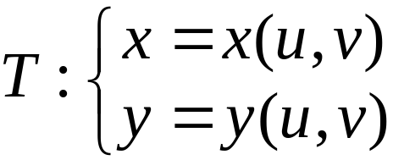







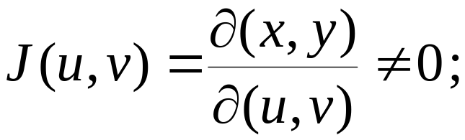




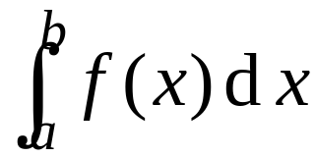
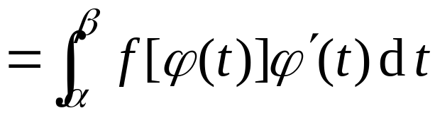
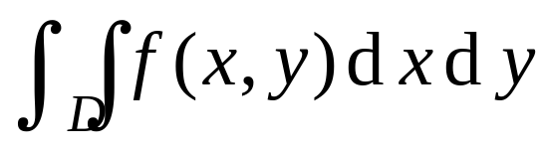
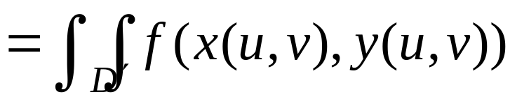








三、二重积分换元法
定理:
变换:
满足
一阶导数连续;
雅可比行列式
定积分换元法
(3) 变换
是一一对应的 ,
则
机动 目录 上页 下页 返回 结束

Slide 2
















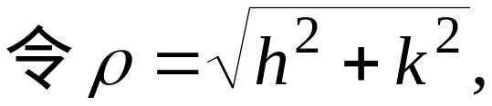
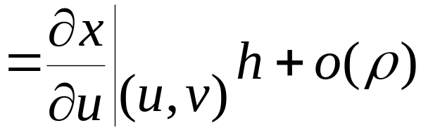


证: 根据定理条件可知变换 T 可逆.
用平行于坐标轴的
直线分割区域
任取其中一个小矩
形, 其顶点为
通过变换T, 在 xoy 面上得到一个四边
形,
其对应顶点为
则
机动 目录 上页 下页 返回 结束

Slide 3
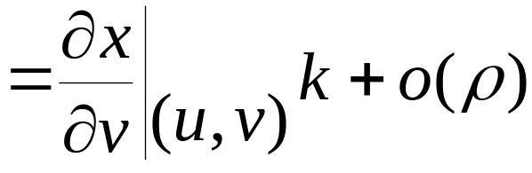




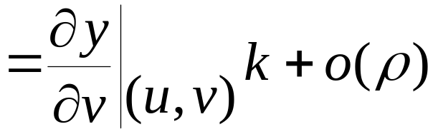

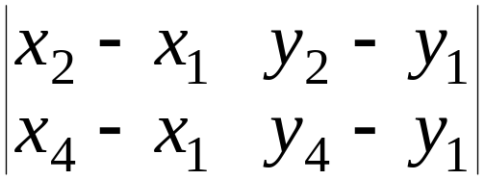

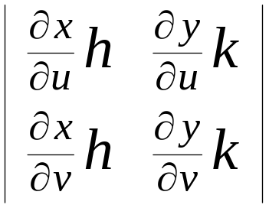
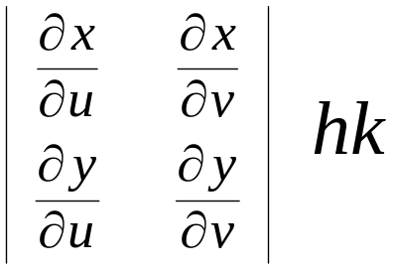


同理得
当h, k 充分小时,
曲边四边形 M₁M₂M₃M₄ 近似于平行四
边形,
故其面积近似为
机动 目录 上页 下页 返回 结束

Slide 4


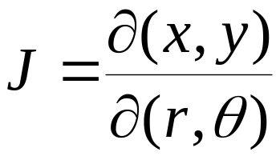
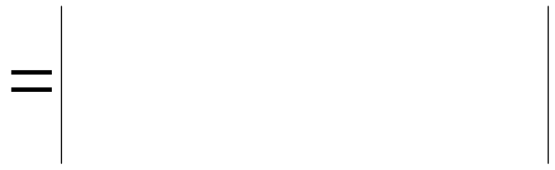





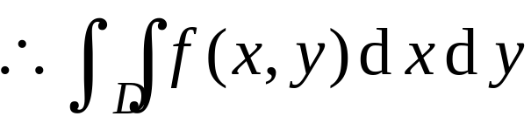
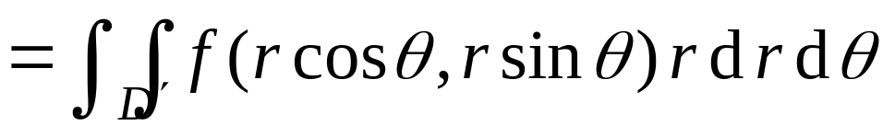
因此面积元素的关系为
从而得二重积分的换元公式:
例如, 直角坐标转化为极坐标时,
机动 目录 上页 下页 返回 结束

Slide 5
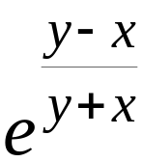
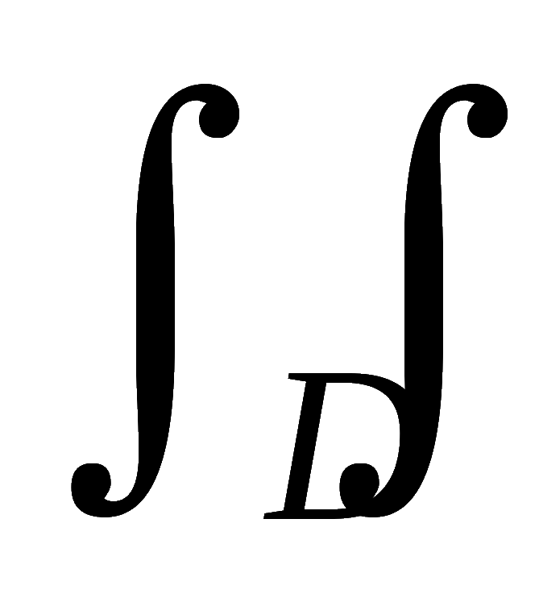


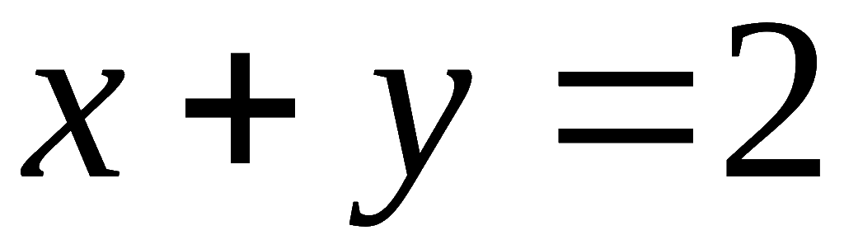



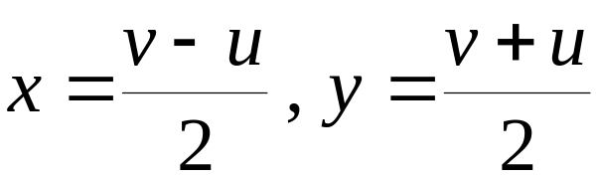




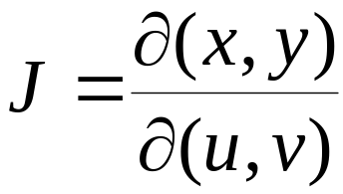
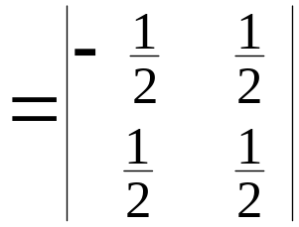
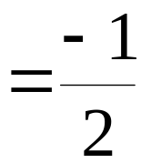



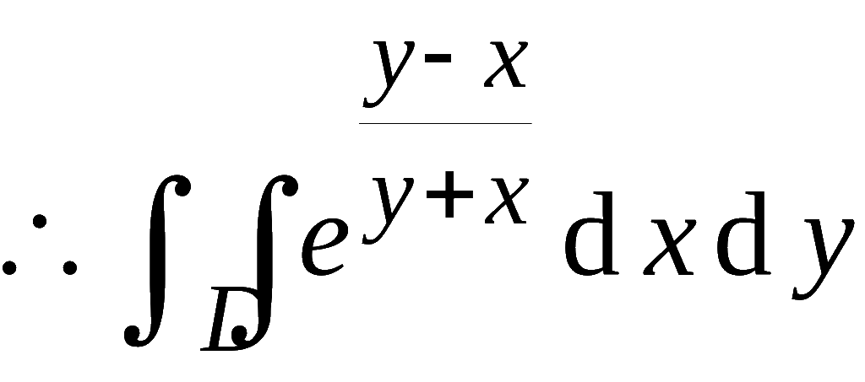
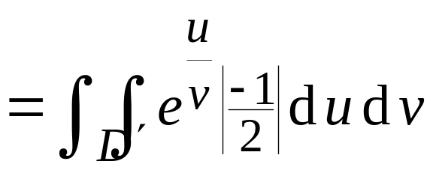
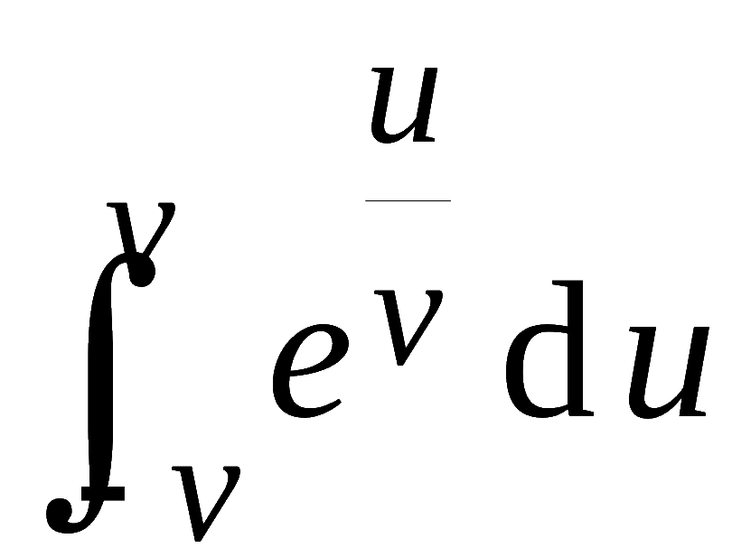
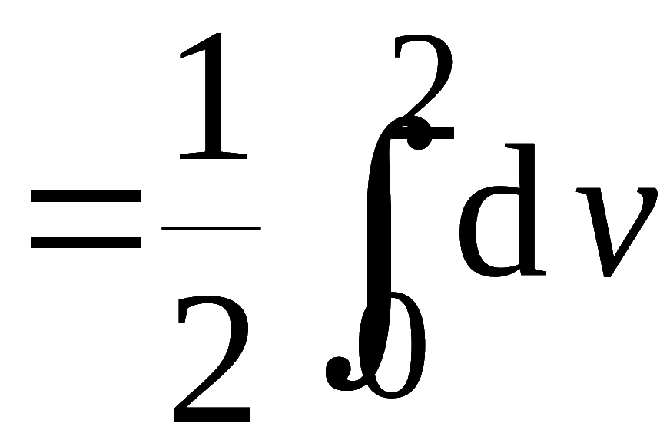
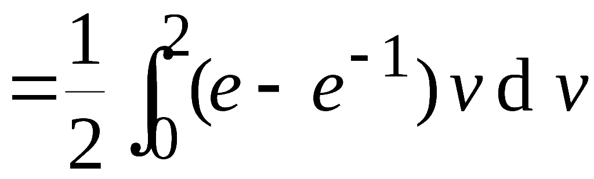

例8. 计算
其中D 是 x 轴 y 轴和直线
所围成的闭域.
解: 令
则
机动 目录 上页 下页 返回 结束

Slide 6
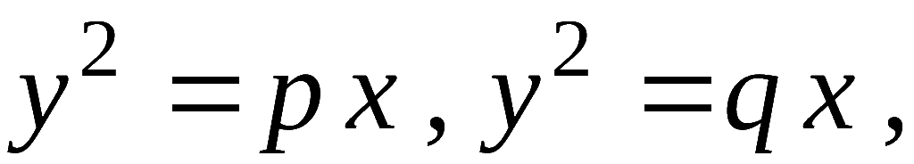
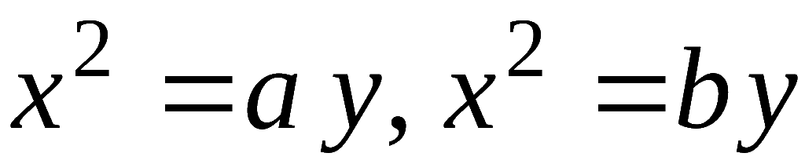
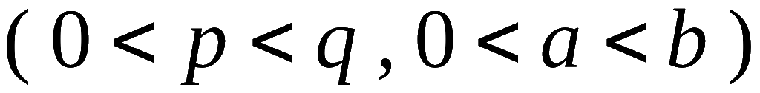
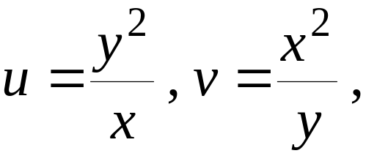




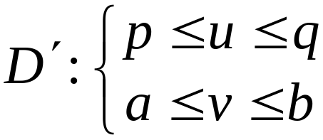


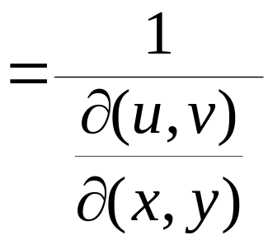
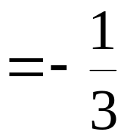




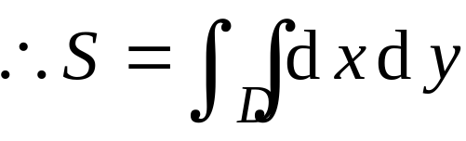





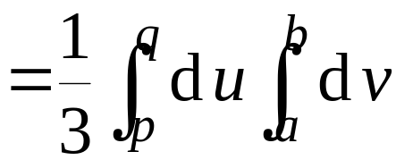
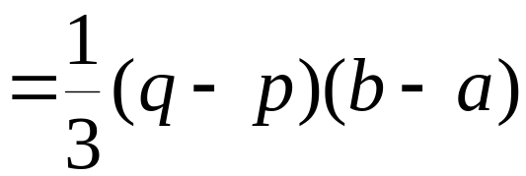
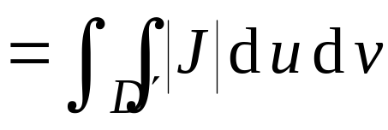
例9. 计算由
所围成的闭区域 D 的面积 S .
解: 令
则
机动 目录 上页 下页 返回 结束

Slide 7
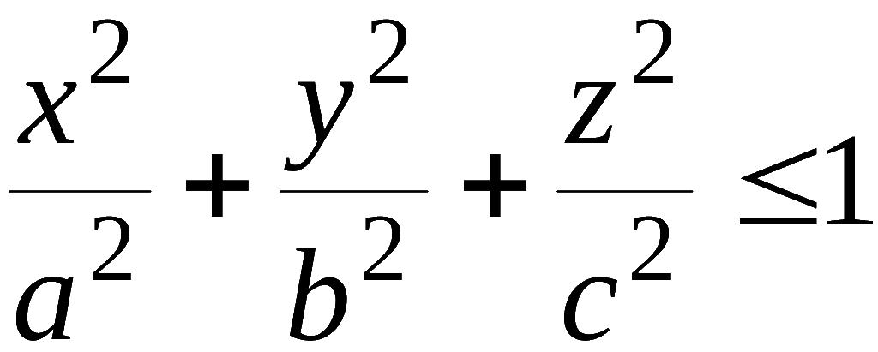
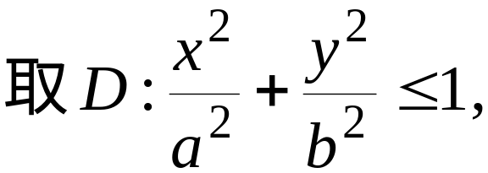
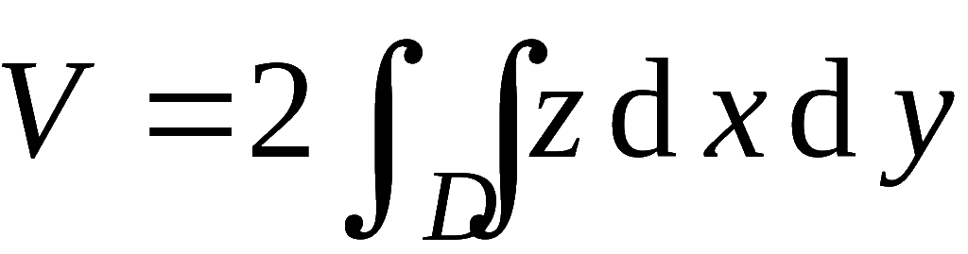
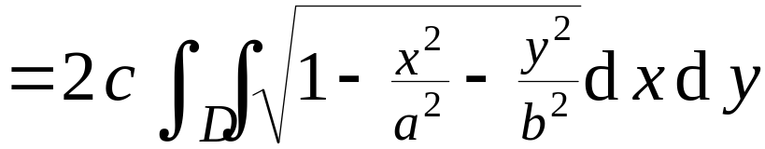


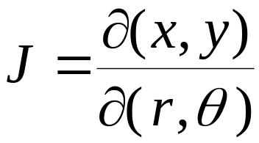
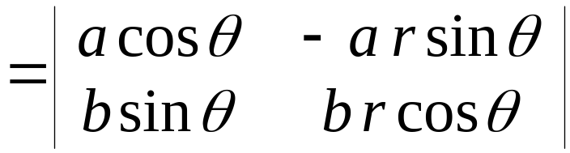

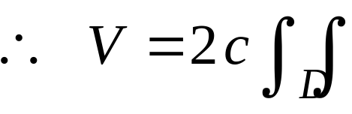
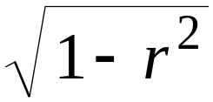

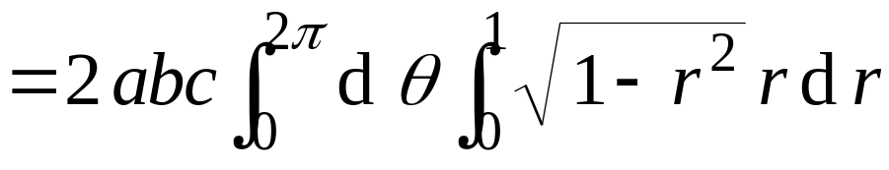
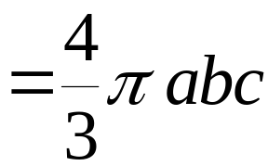
例10. 试计算椭球体
的体积V.
解:
由对称性
令
则D 的原象为
机动 目录 上页 下页 返回 结束

Slide 8










内容小结
(1) 二重积分化为累次积分的方法
直角坐标系情形 :
若积分区域为
则
若积分区域为
则
机动 目录 上页 下页 返回 结束

Slide 9















极坐标系情形: 若积分区域为
则
(2) 一般换元公式
在变换
下
且
则
机动 目录 上页 下页 返回 结束

Slide 10



















练习
1. 设
且
求
提示:
交换积分顺序后, x , y互换
机动 目录 上页 下页 返回 结束

Slide 11









2. 交换积分顺序
提示: 积分域如图
机动 目录 上页 下页 返回 结束

Slide 12












3. 给定
改变积分的次序.
解：
原式
机动 目录 上页 下页 返回 结束

Slide 13


















4. 计算
其中D 为由圆
及直线
所围成的
平面闭区域.
解：
机动 目录 上页 下页 返回 结束

Slide 14


第三节
第九章
三重积分
一、三重积分的概念
二、三重积分的计算
机动 目录 上页 下页 返回 结束

